Slide 1
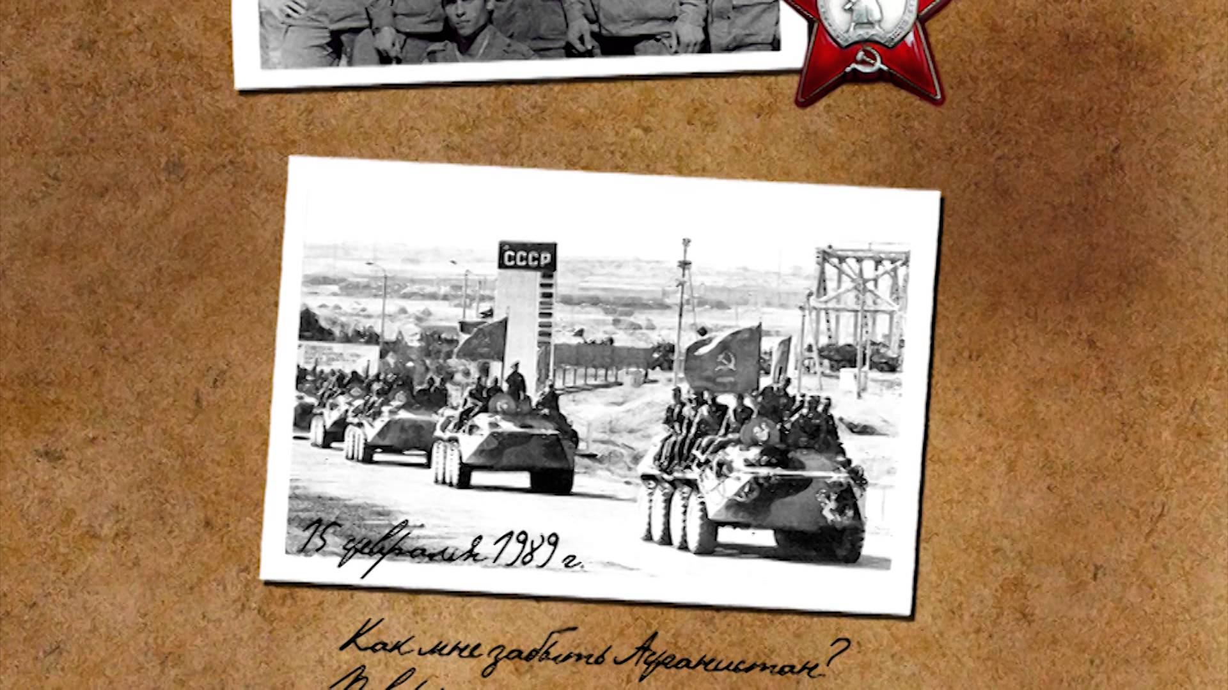
Урок Мужества,
посвященный Дню памяти воинов - интернационалистов
Афганистан – наша память и боль

Slide 2
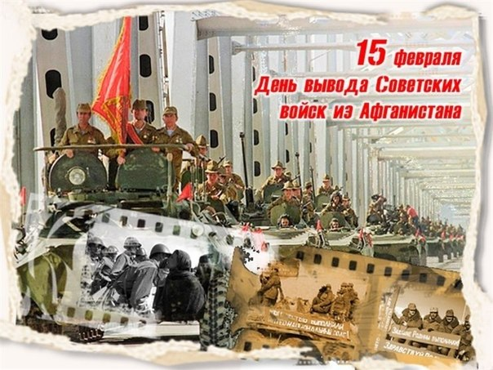

Slide 3
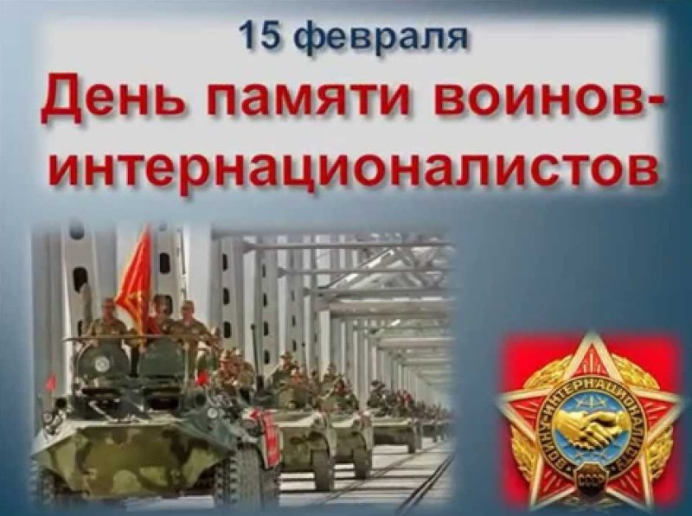

Slide 4
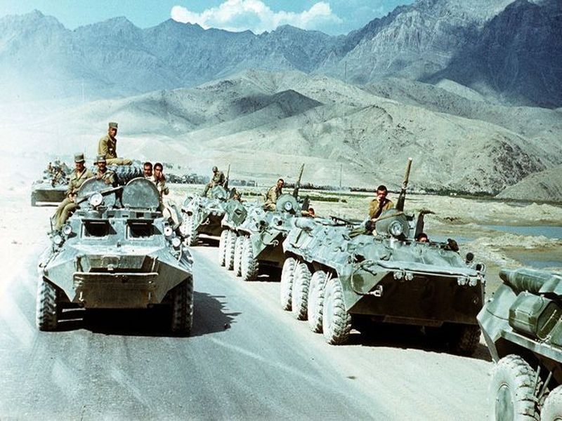
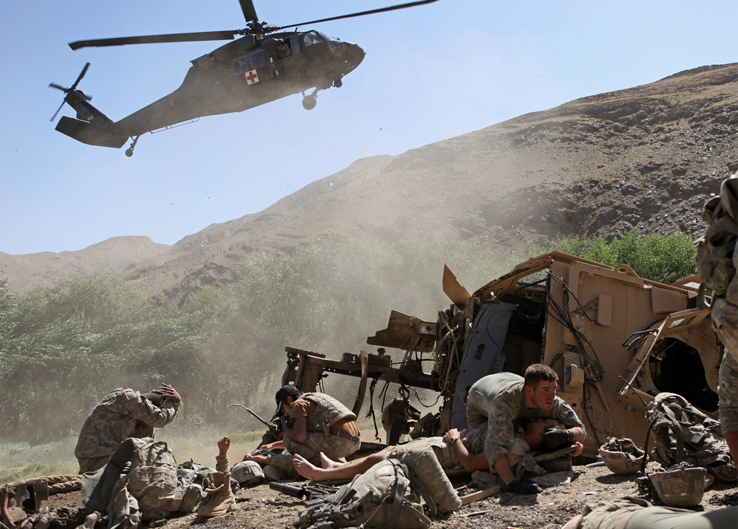
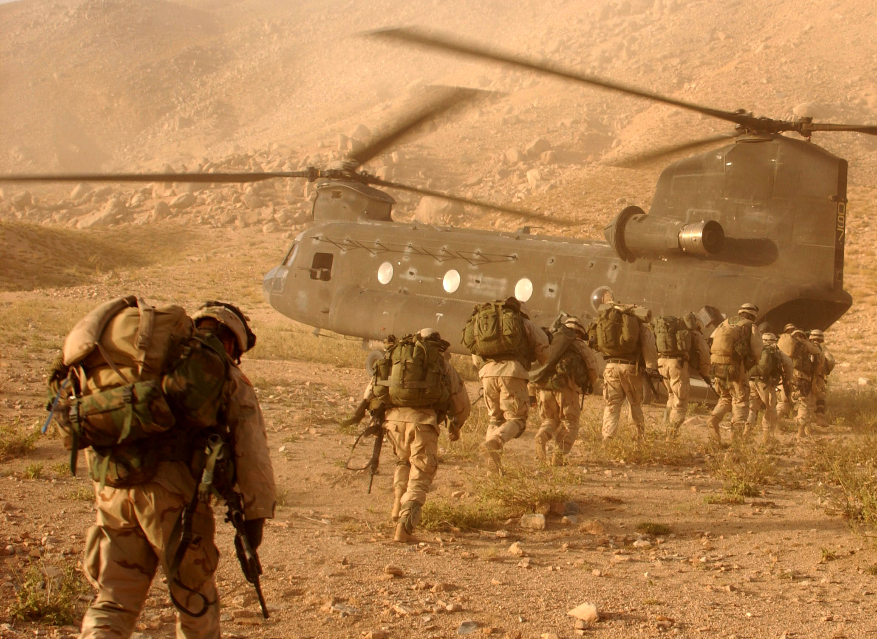
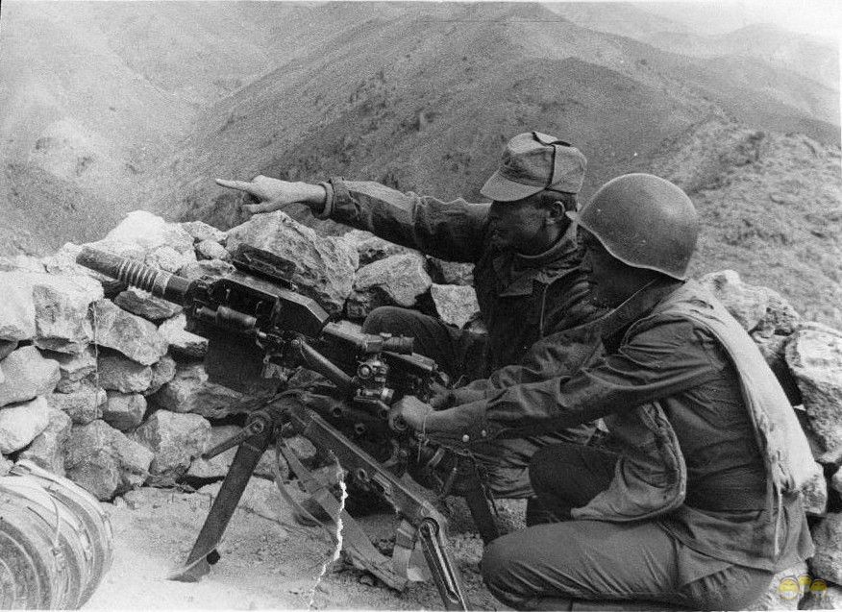
Афганистан
1979 - 1989

Slide 5
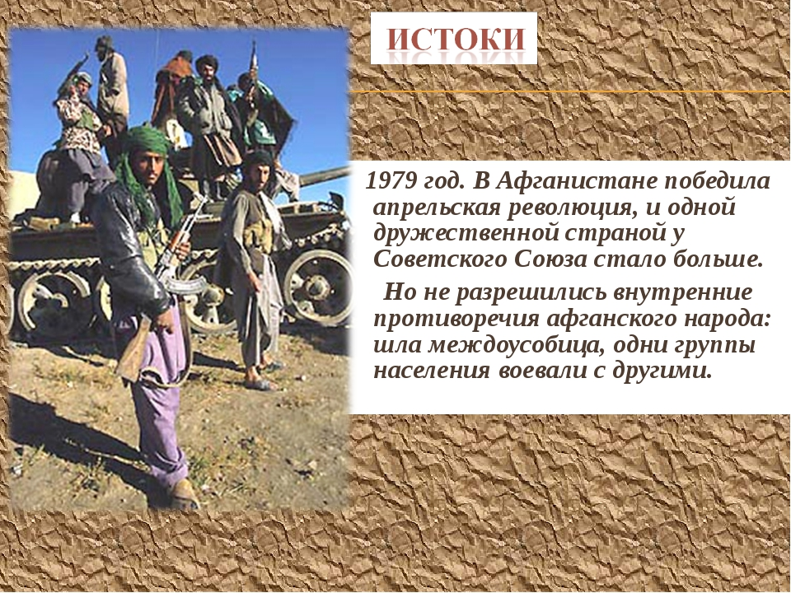

Slide 6
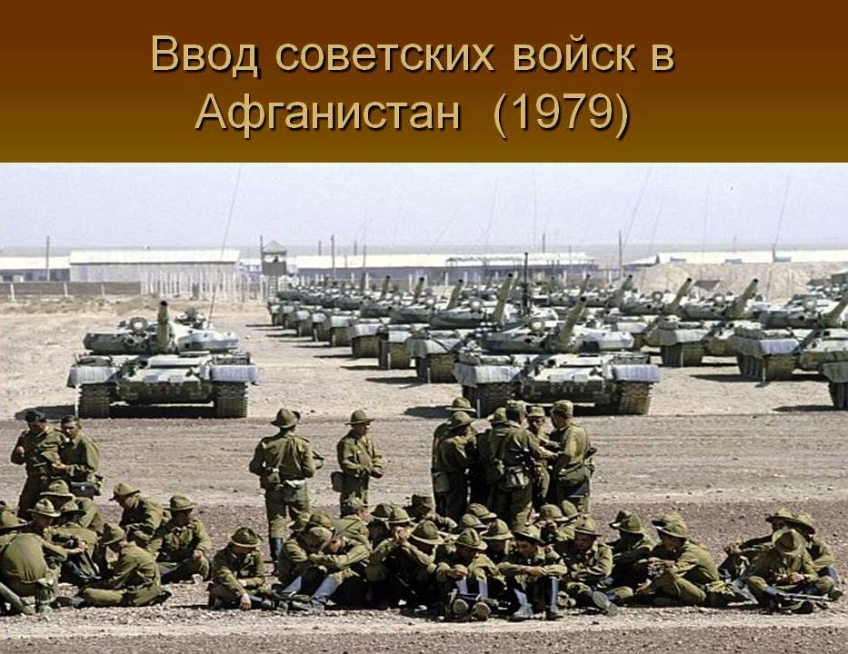

Slide 7
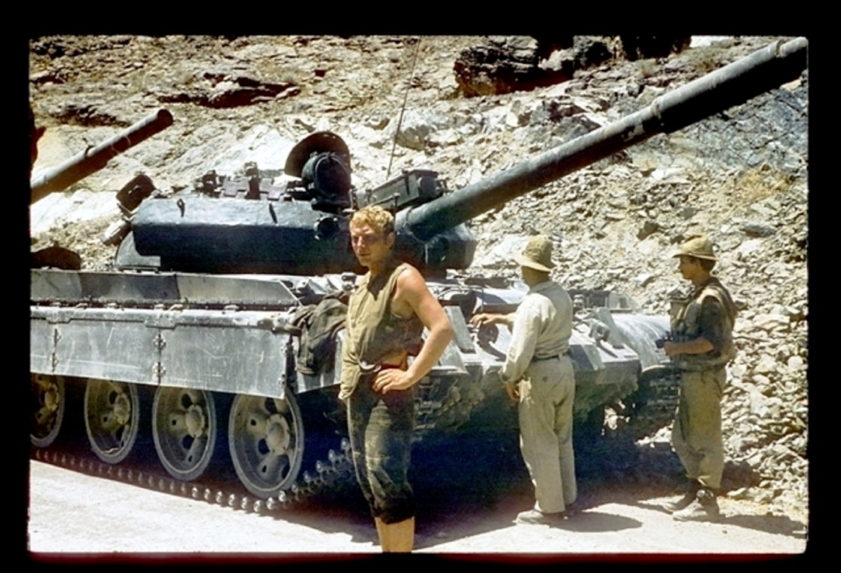
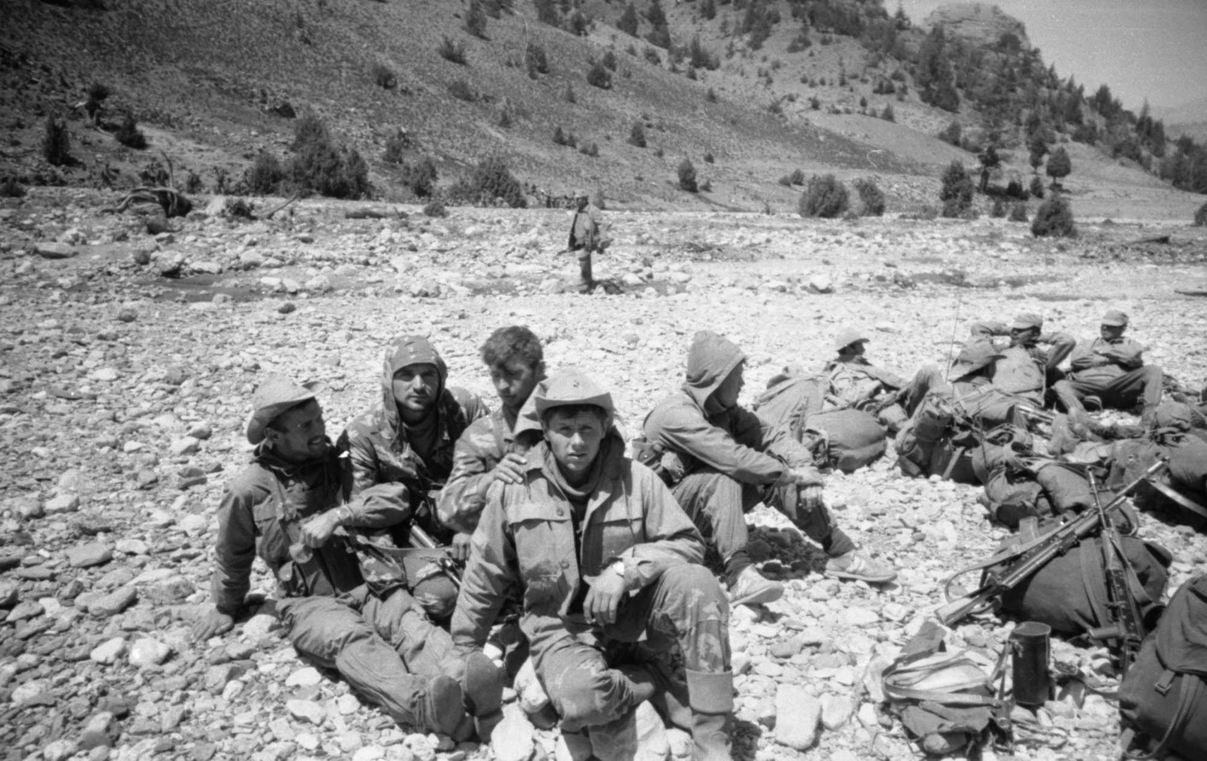
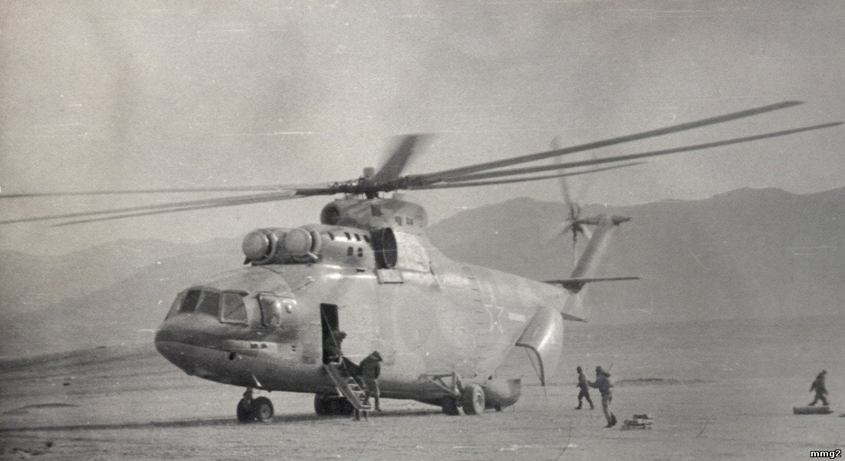
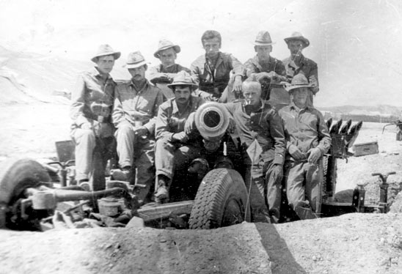
«..В своей стране - как иностранец,
Приехавший из дальних стран:
Ты навсегда для всех – «афганец»,
В ушах всегда гудит Афган!..»

Slide 8
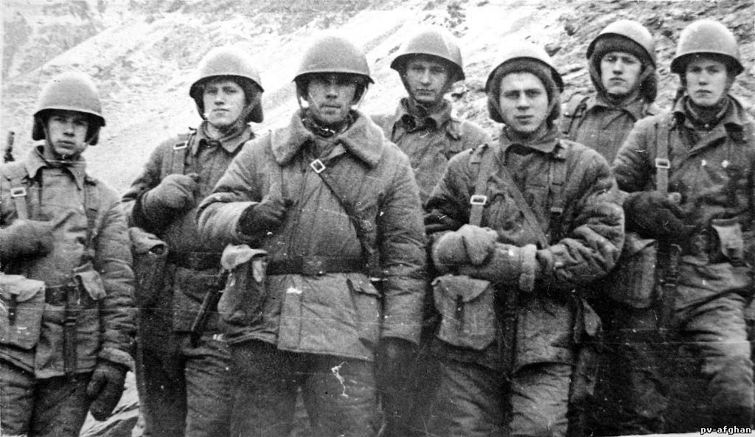
Получают мальчики повестки,
И уходят мальчики служить.
Есть обязанность такая:
От врага Отчизну защитить.
Юноши России присягают,
Клятву перед знаменем дают.
Юноши еще пока не знают,
Что домой не все они придут.
Поседевших мам и пап все меньше,
Все они уходят в мир иной…
А сынок в граните остается,
Остается вечно молодой!

Slide 9
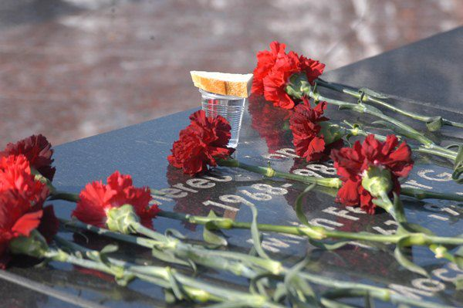
Война продолжалась девять лет и общие потери в ней составили 15 051 человек.
С 25 декабря 1979 года по 15 февраля 1989 года в Афганистане побывало 620 тысяч советских солдат, офицеров, генералов, которые исполняли интернациональный долг.

Slide 10
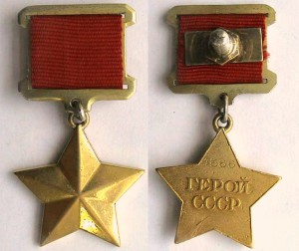
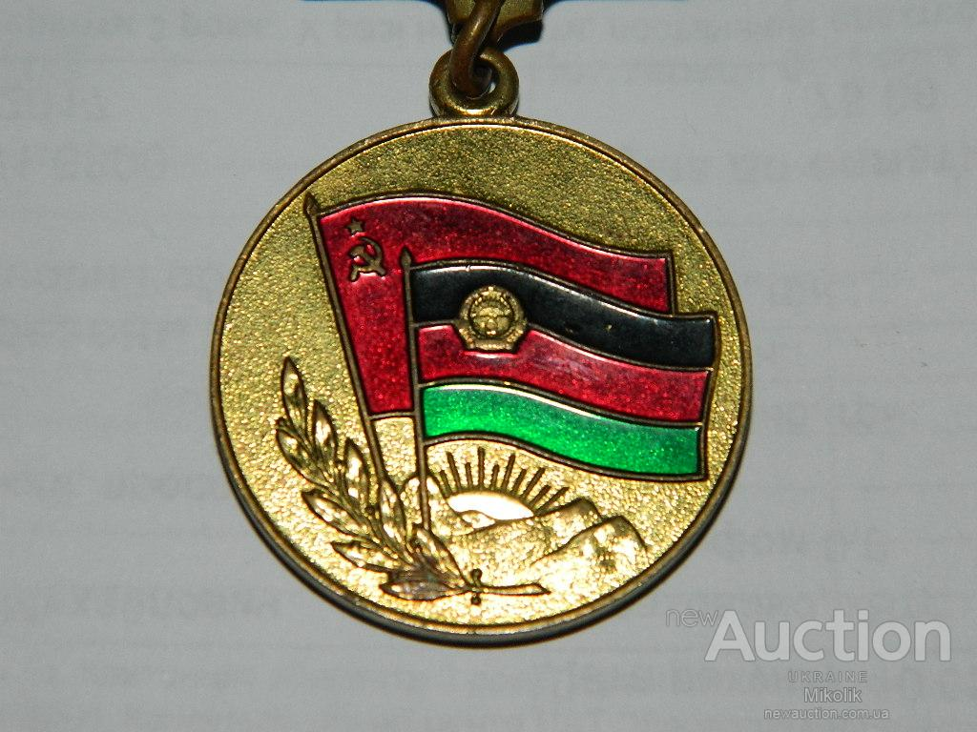
За годы войны награждено орденами и медалями более 200 тыс. человек, Звания Героя Советского Союза удостоен 71 «афганец». 25 из них это звание присвоено посмертно

Slide 11
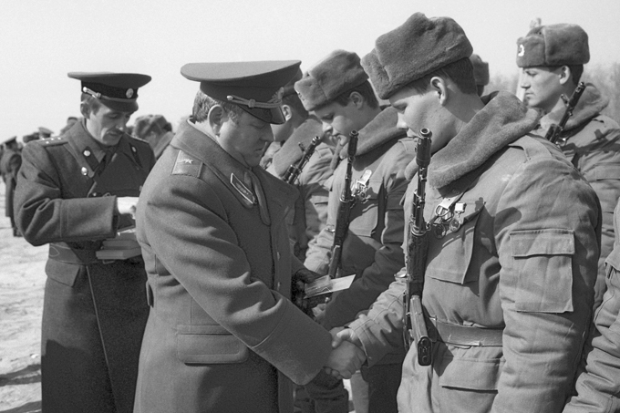
За наградами мы не гонялись,
Просто делали то, что могли.
Мы с душманами яростно дрались
За свободу Афганской земли.
Не забыть фронтовые нам будни,
Марш-броски и засады в горах,
И палящее солнце к полудню,
И скрипящий песок на зубах.
А когда возвратились обратно,
На Российской родимой земле
Поминали друзей многократно,
Что погибли на этой войне.
До сих пор ноют раны средь ночи,
И скупая мужская слеза
Застилает усталые очи.
Что ж ты сделала с нами, война.

Slide 12
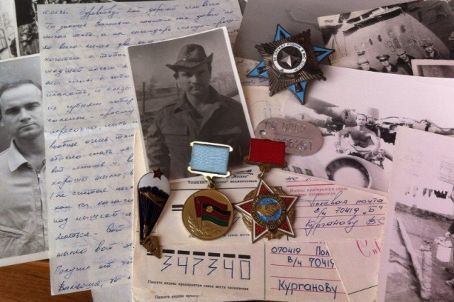

Slide 13
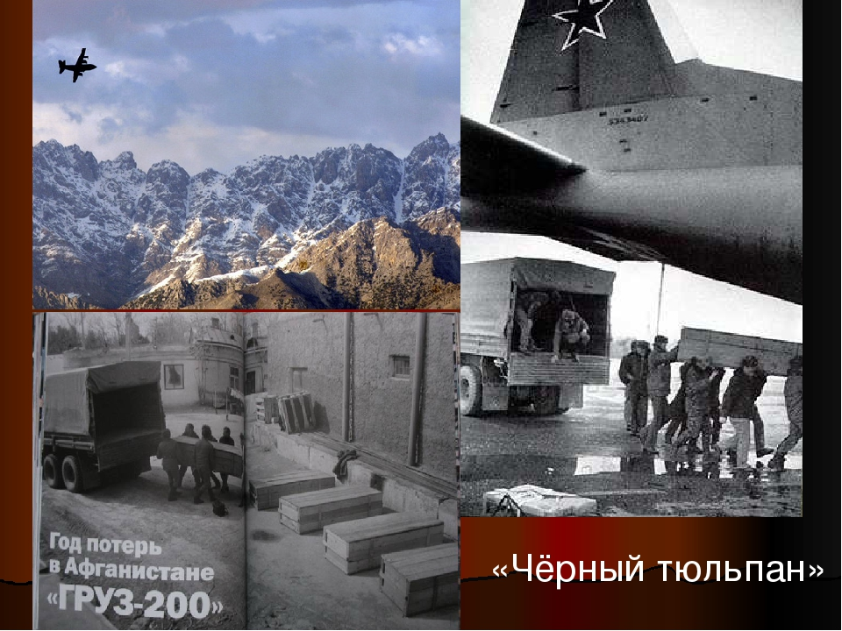
Болят без крови по краям,
Уже не заживая, раны,
Когда приносят матерям
Груз «двести» «чёрные тюльпаны».
Мы этой боли не просили,
Она сама настигла нас.
Глядит страдание России
В страданье материнских глаз.

Slide 14

7040 уроженцев Луганщины отправились в Афганистан, 162 воина погибли в этой войне, 173 вернулись инвалидами.

Slide 15
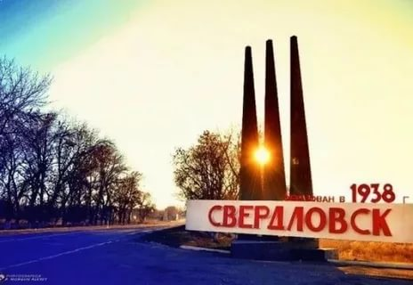
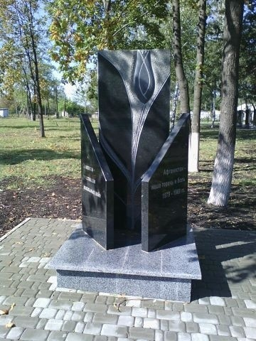
Из Свердловского района за 10 лет в «желтоглазом Афганистане» побывали 186 человек и еще 134 в других «горячих точках»: Египте, Югославии, Чехословакии, Иране, Бангладеш.
Только в наш город Свердловск с той войны не вернулись четверо солдат: Александр Голубков, Александр Жульковский, Сергей Жеребицкий и Сергей Марков. Но еще страшней список тех, кто умер от ран и болезней, полученных в Афганистане, уже в мирное время: на сегодняшний день это 39 человек, и ни один из них не был преклонного возраста.

Slide 16
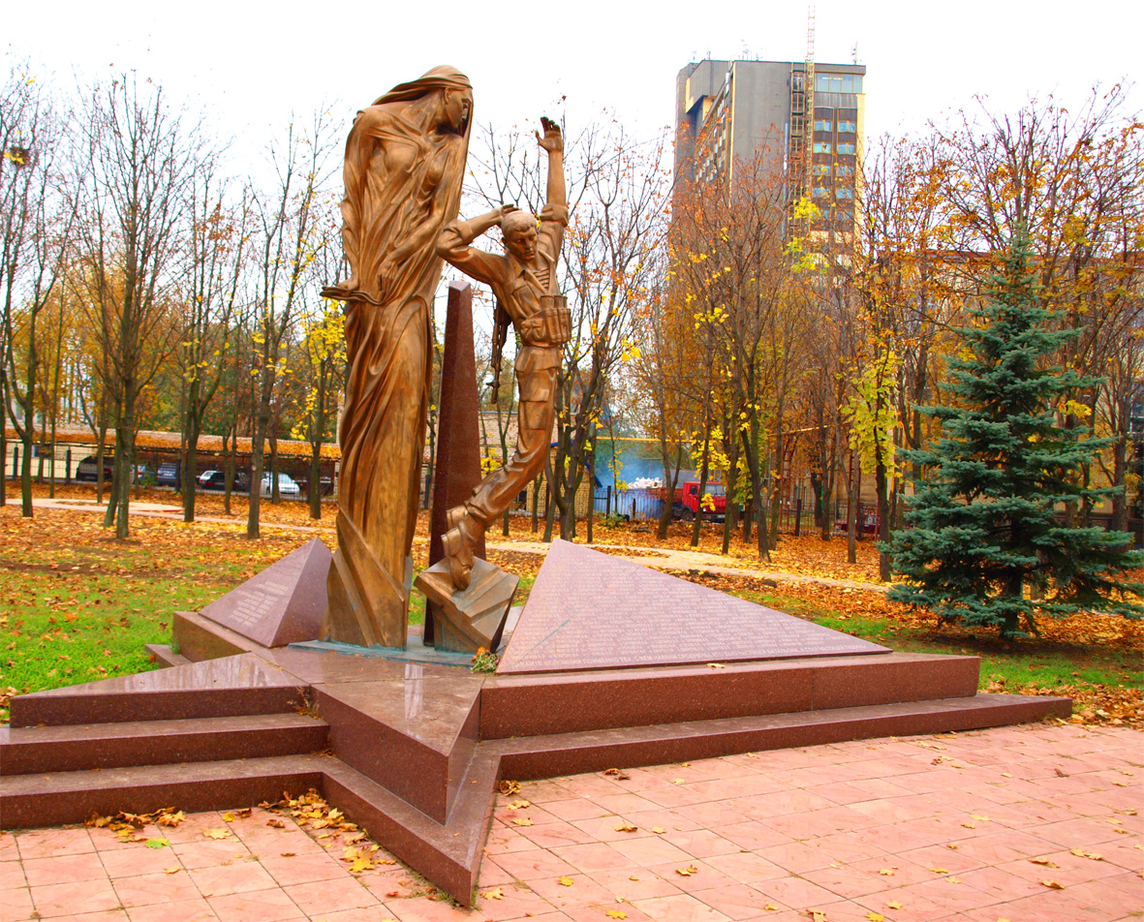
В 2006 году В городе Луганск в сквере Памяти на улице Советской был открыт памятник воинам-интернационалистам. В его гранитном основании навечно высечены имена погибших в афганской войне земляков.

Slide 17
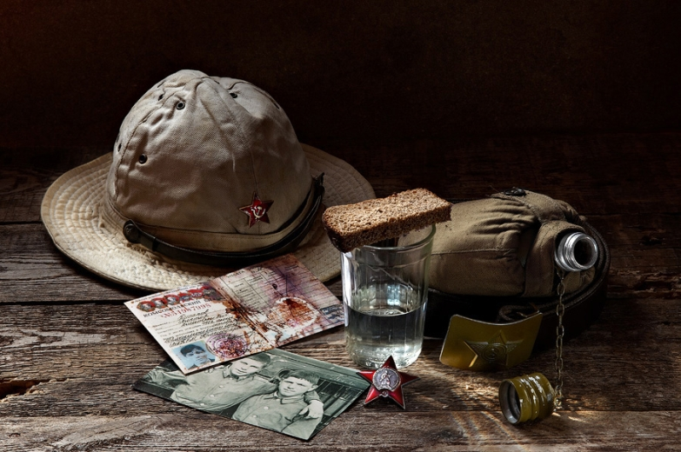
Давайте вспомним поименно
Тех, с кем навеки сроднены,
Кто был частицей батальона,
А стал частицей тишины.

Slide 18
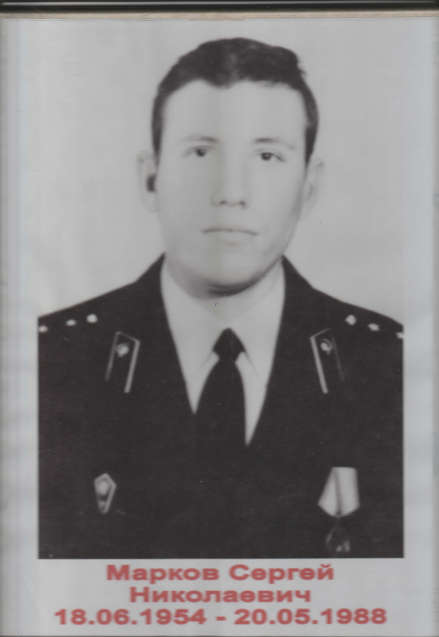
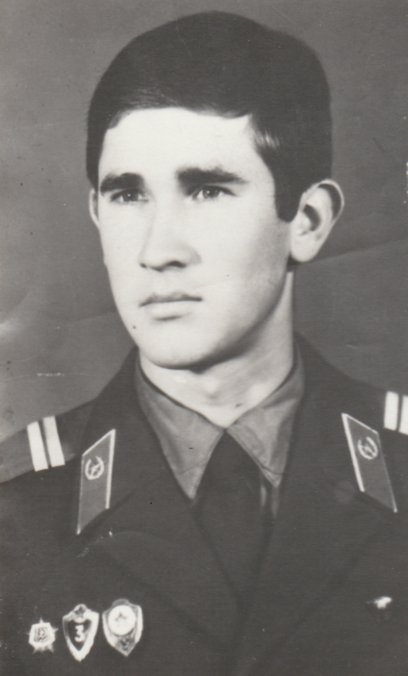

Стою в раздумье молча средь могил,
Где спят «афганцы» - братья боевые,
Кто умер с честью, так же как и жил,
Мне смотрят в душу словно бы живые.
Погибшие в Афганской войне свердловчане
Жеребицкий Сергей Теодорович
погиб в Афганистане 22.04.1980 году.

Slide 19
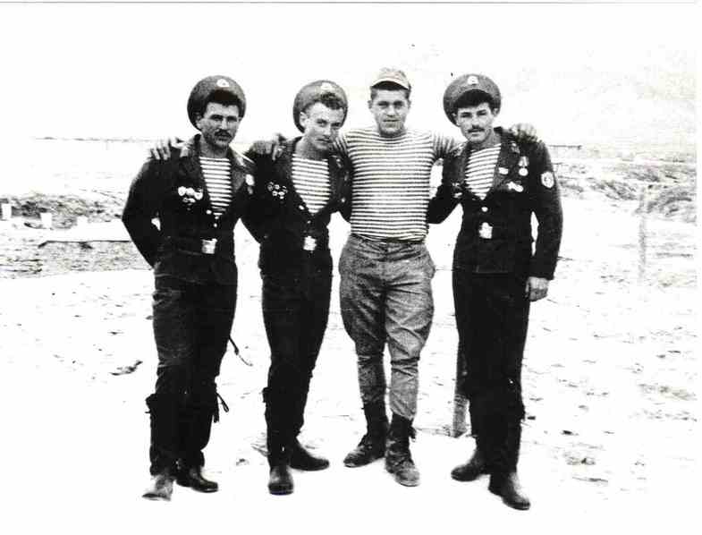
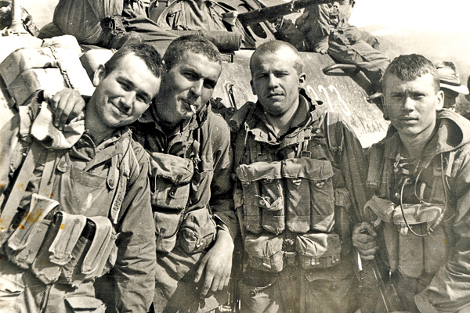
В Афганистан отправлялись действительно лучшие ребята поколения 80-х годов. От своих сверстников они отличались не только таинственным загаром обветренных лиц, не только ранней сединой и еще не потускневшим блеском боевых наград. Вернувшись домой, они принесли с собой лучшие человеческие качества, добытые ими в испытаниях: благородство, товарищество и солдатское братство.

Slide 20
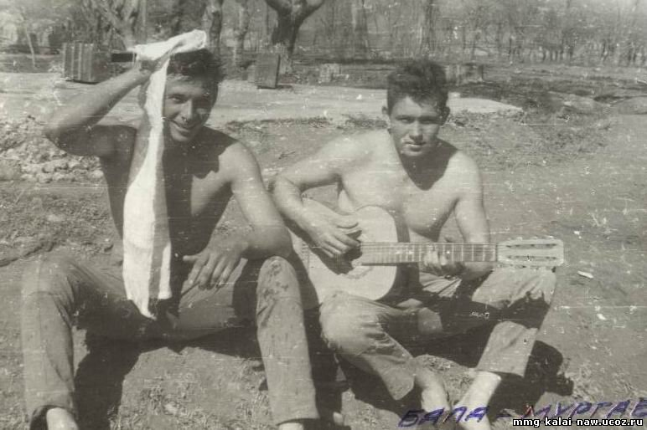
«Афганцы» привезли с собой песни, авторство которых подтвердить невозможно. Скорее всего, их создатели и первые слушатели не вернулись с той необъявленной войны.

Slide 21
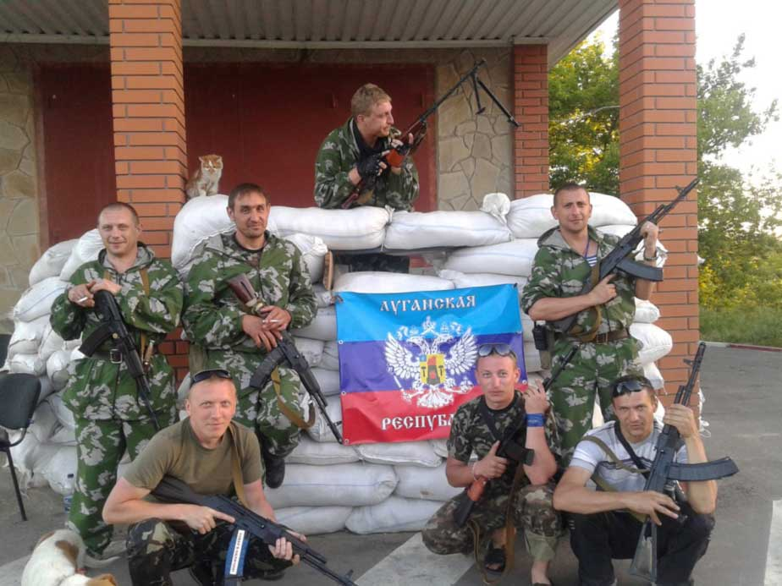
Поэтому летом 2014 года именно воины-интернационалисты были передовым отрядом, ставшим на защиту Донбасса.

Slide 22
